Slide 1
8주차 – 기회기획서 작성
두런두런 학교변화 프로젝트
Do Learn Do Learn Project

Slide 2
Copyright
본 자료는 동그라미재단의 지원으로 개발되었으며, 저작권과 일체의 사용권리는 “어썸스쿨”에 있습니다.
Creative Commons License의 "저작자표시-비영리-변경금지(CC BY-NC-ND)"에 따라 비영리 목적의 경우 사용 가능합니다.
http://creativecommons.org/licenses/by-nc-nd/4.0/

Slide 3
CONTENT
01. check-in
02. 필요자원 계획 수립
03. 크라우드 펀딩 설명
04. 기회기획서 작성
05. 두런왕조실록 작성

Slide 4
Check in
함께 프로젝트를 진행할 친구가 오늘 기분이 좋지 않다면 심한 장난은 삼가야겠죠?
서로서로 오늘 하루를 배려하는 차원에서,
오늘 기분을 10점 만점에 몇 점인지 이야기 해볼까요?

Slide 5
필요자원 계획 수립
필요자원에 대한 연구가 끝난 뒤 필요자원을 어떻게 획득할 것인지
명확한 계획을 수립하는 시간입니다.

Slide 6
크라우드 펀딩
우리가 필요한 다양한 자원들을 모두 자력으로 해결할 수는 없죠.
크라우드 펀딩을 통해 여러분의 아이디어를 실현시키는데 한 발짝 다가가 보아요.

Slide 7
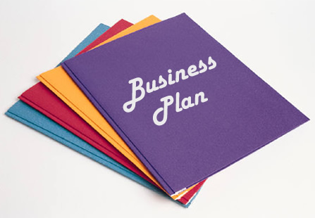
기회기획서 작성
우리가 그동안 준비했던 다양한 요소들을 담아 기회기획서를 작성해보아요!

Slide 8
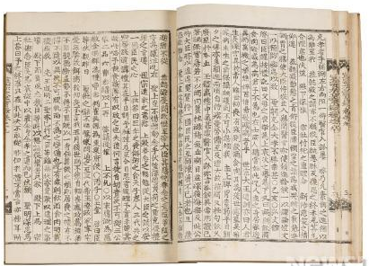
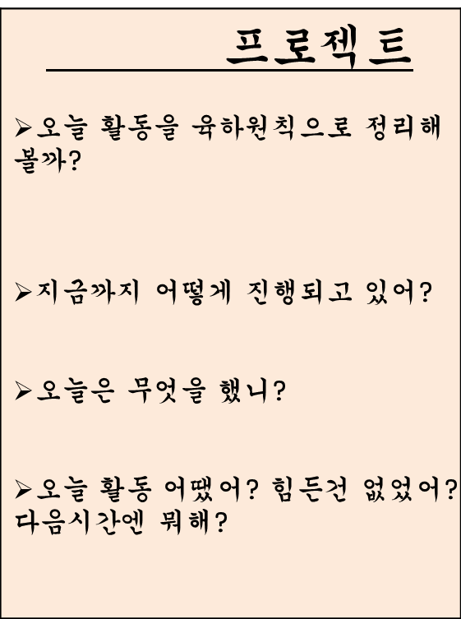
두런왕조실록 작성
우리의 활동 기록은 우리의 역사가 됩니다!
두런왕조실록을 작성해볼까요?

Slide 9
Main Title
Awesome School subtitle
Thank You

